Slide 1
Smart Construction Whiteboard 2026.03. 17リリース版について

Slide 2
リリース項目一覧
Smart Construction Whiteboardのアップデートについて、以下の日程・内容にてリリースを致します。
システムメンテナンスの為、下記の期間中、一時的にサービスの利用ができなくなります。
（※リリース日 程・時間帯・内容については、状況に応じ変更する場合がございます。予めご了承ください。）
日程：日本時間 3月17日(火) 18:00～20:00
NO. | 対象機能 | 概要
1 | アセットカードの表示形式 切り替え機能 | 配車一覧画面のアセットのカード表示形式を「通常／詳細／シンプル」から選択できるようになり、 ファーストビュー（スクロールせずに表示できる範囲）でより多くの現場を表示することが可能になりました。
2 | スケジュール表示期間の追加 | スケジュール画面での表示期間で、従来の「1週間／1か月」に加え、「2週間」が選択可能となりました。
3 | 各種設定内容の保存 | スケジュール画面、配車一覧画面での表示設定やフィルタ状態をブラウザに保存可能となりました。
4 | SC Mobile連携 （作業実績のDL） | SC Mobileで入力した日報データをExcel形式でダウンロードできるようになりました.

Slide 3
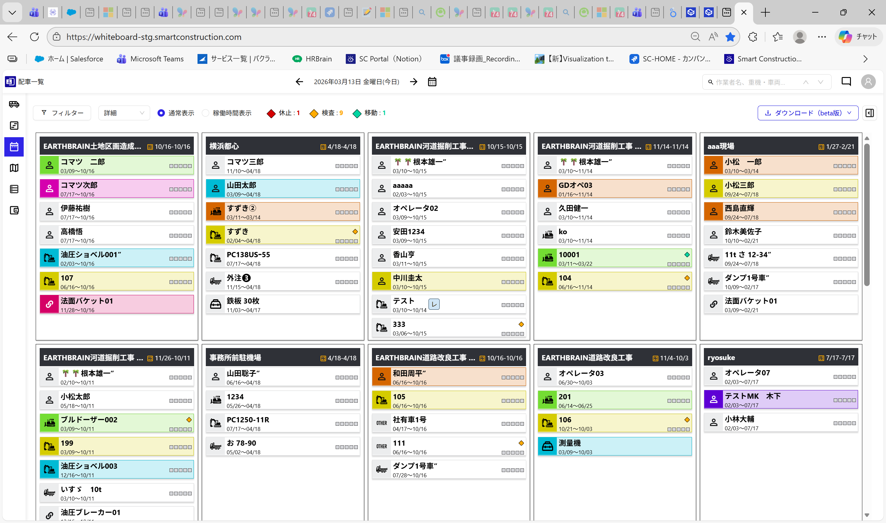
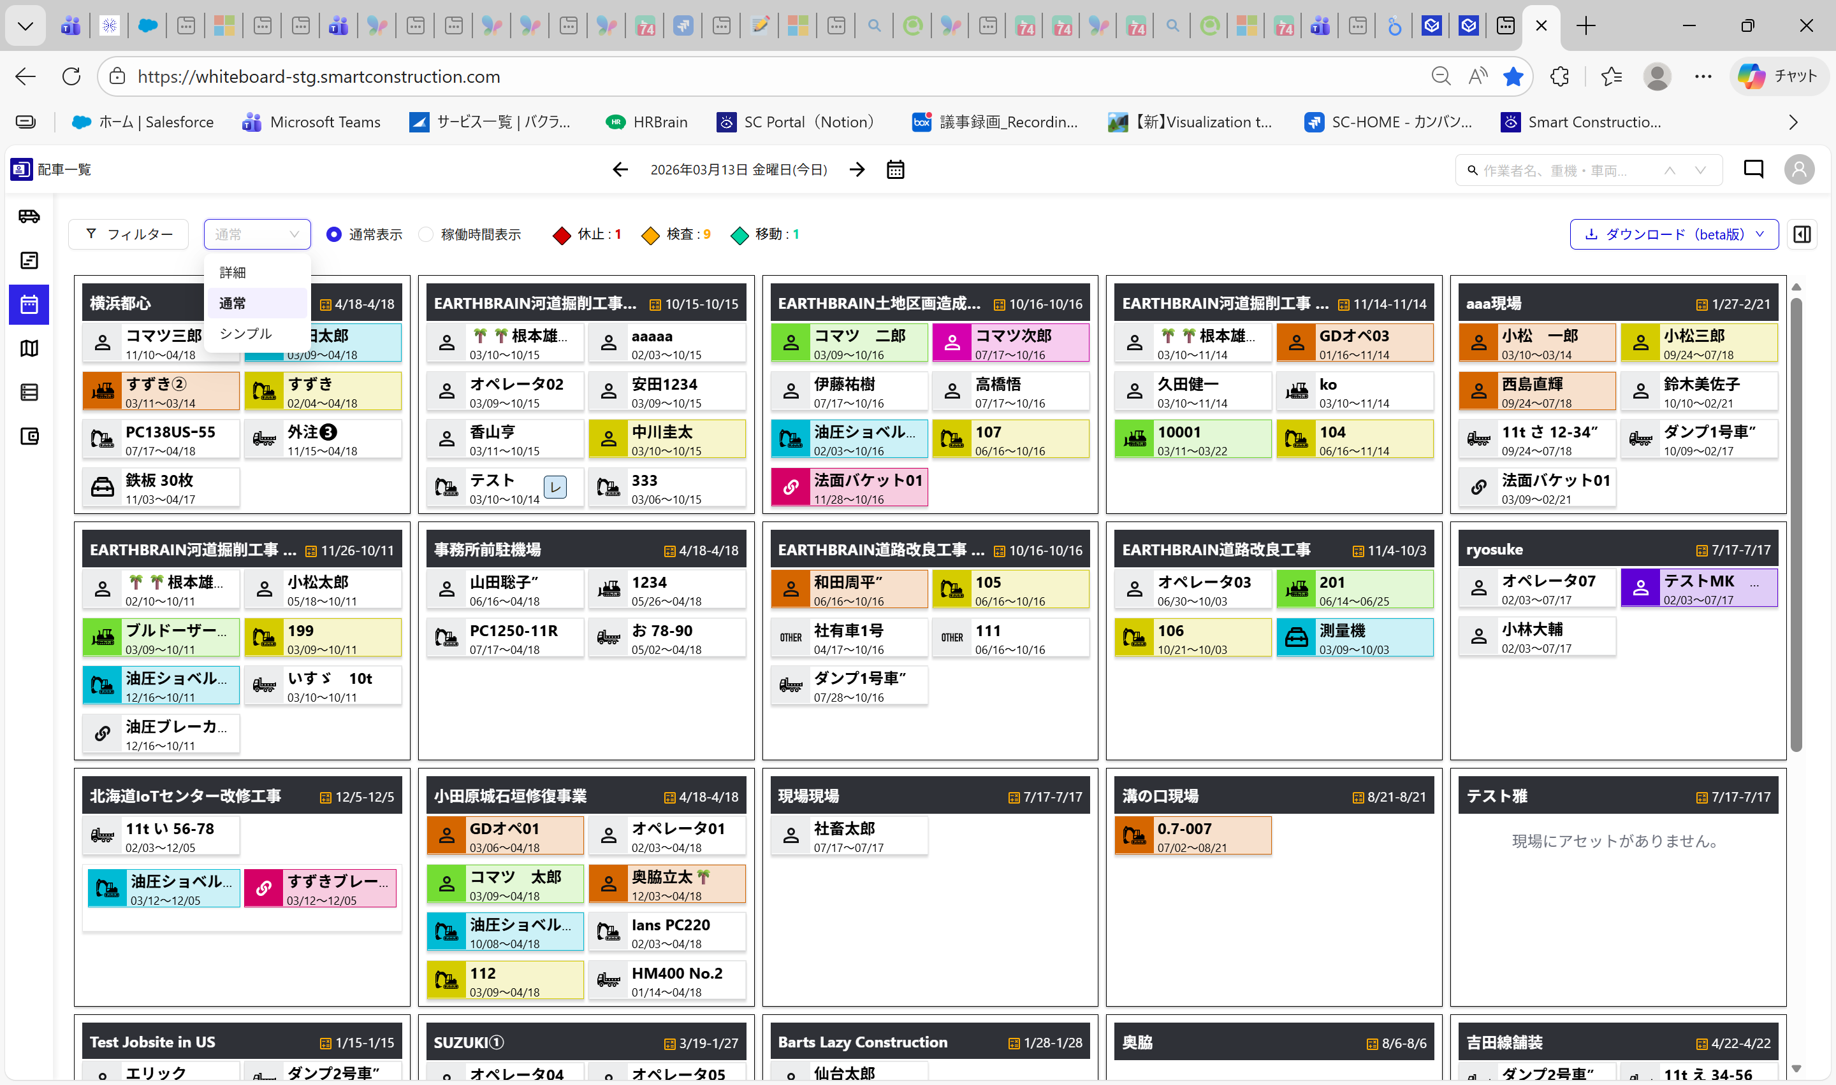
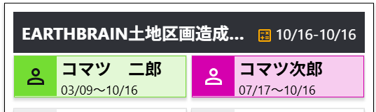
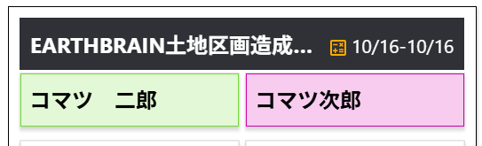
アセットカードの表示形式切り替え機能
配車一覧画面のアセットのカード表示形式を「通常／詳細／シンプル」から選択できるようになり、
ファーストビュー（スクロールせずに表示できる範囲）でより多くの現場を表示することが可能になりました。
詳細
①アセット名
②アセットアイコン
③割当て期間
④建機・車両等の過去5日間の稼働有無
⑤休止／検査／移動のアラートアイコン
通常
①アセット名
②アセットアイコン
③割当て期間
シンプル
①アセット名

Slide 4
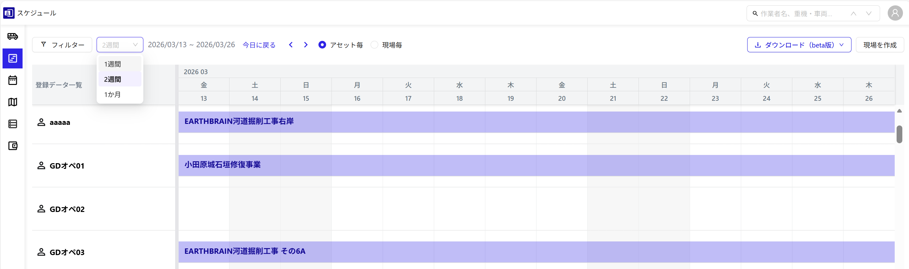
スケジュール表示期間の追加
スケジュール画面での表示期間で、従来の「1週間／1か月」に加え、「2週間」が選択可能となりました。

Slide 5
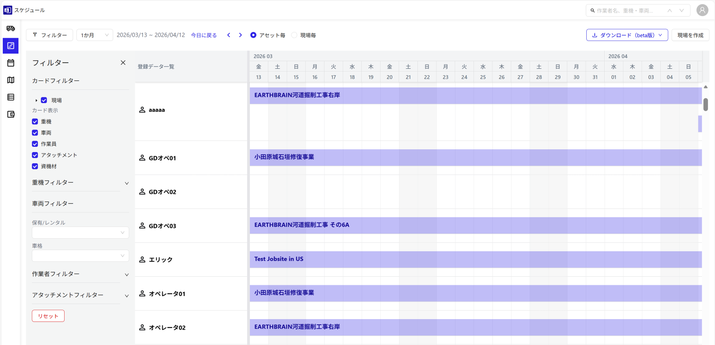
各種設定内容の保存
スケジュール画面、配車一覧画面での表示設定やフィルタ状態をブラウザに保存可能となりました。
※ブラウザ保存のため、
異なるPCでは設定は復元されません
＜スケジュール画面での保存項目＞
①
②
③
①表示期間設定
②表示単位設定
③フィルター設定
◆各フィルターの選択状態
・現場フィルター
・カードフィルター
・重機フィルター
・車両フィルター
・作業者フィルター
・アタッチメントフィルター
◆フィルターの折畳み／展開状態

Slide 6
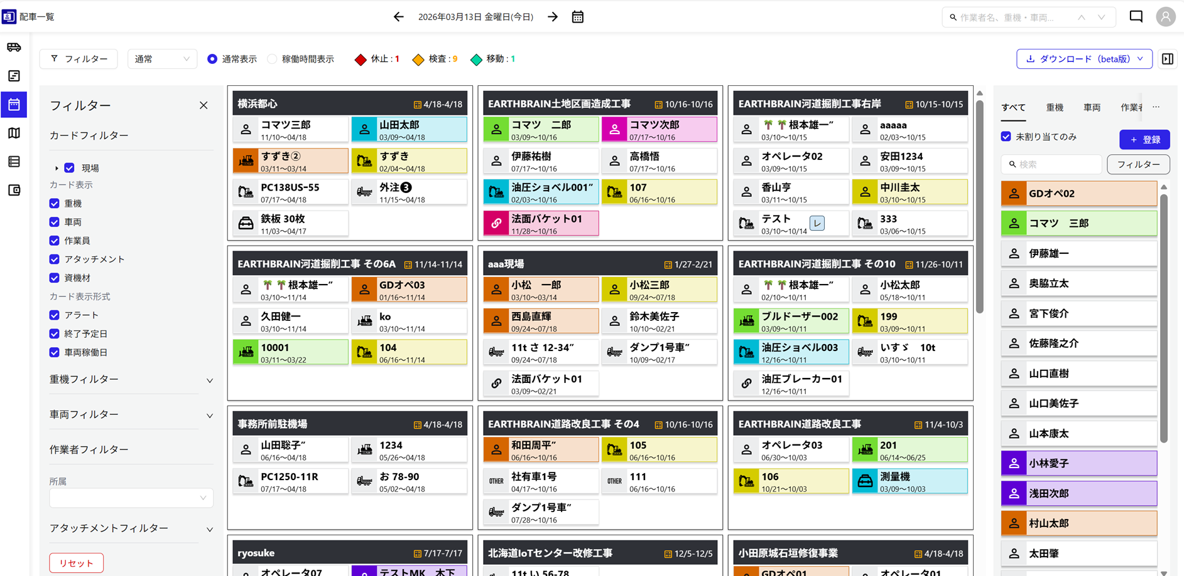
各種設定内容の保存
スケジュール画面、配車一覧画面での表示設定やフィルタ状態をブラウザに保存可能となりました。
※ブラウザ保存のため、
異なるPCでは設定は復元されません
＜配車一覧画面での保存項目＞
①
②
④
③
⑤
①カード表示形式設定
④パネルの開閉状態
②表示モード設定
⑤アセットのフィルター設定
③フィルター設定
◆各フィルターの選択状態
・現場フィルター
・カードフィルター
・重機フィルター
・車両フィルター
・作業者フィルター
・アタッチメントフィルター
◆フィルターの折畳み／展開状態

Slide 7
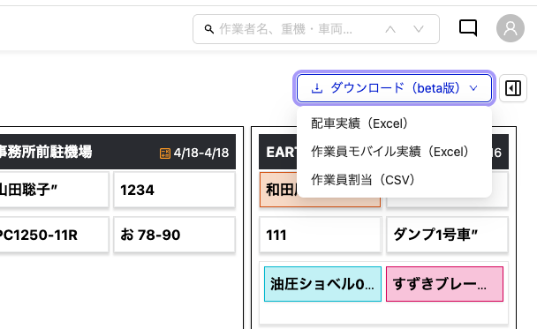
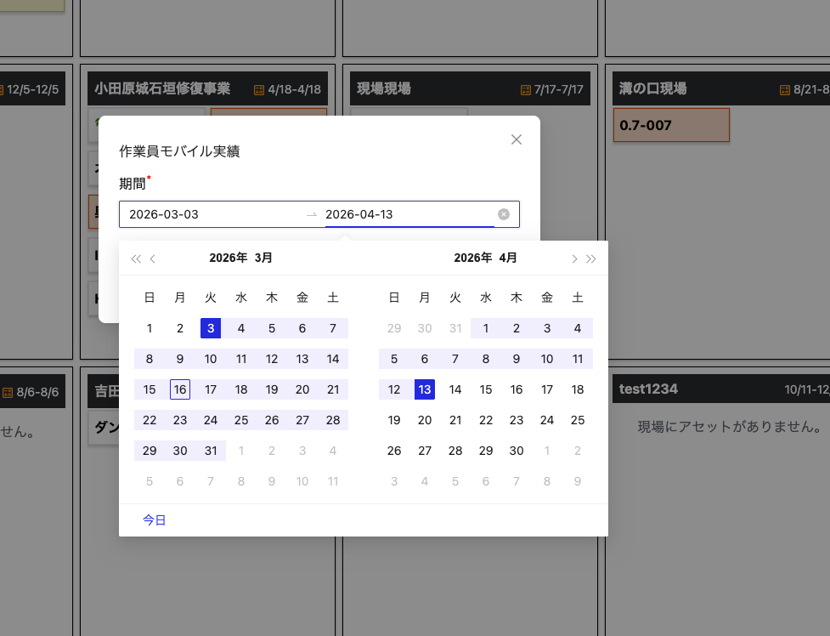
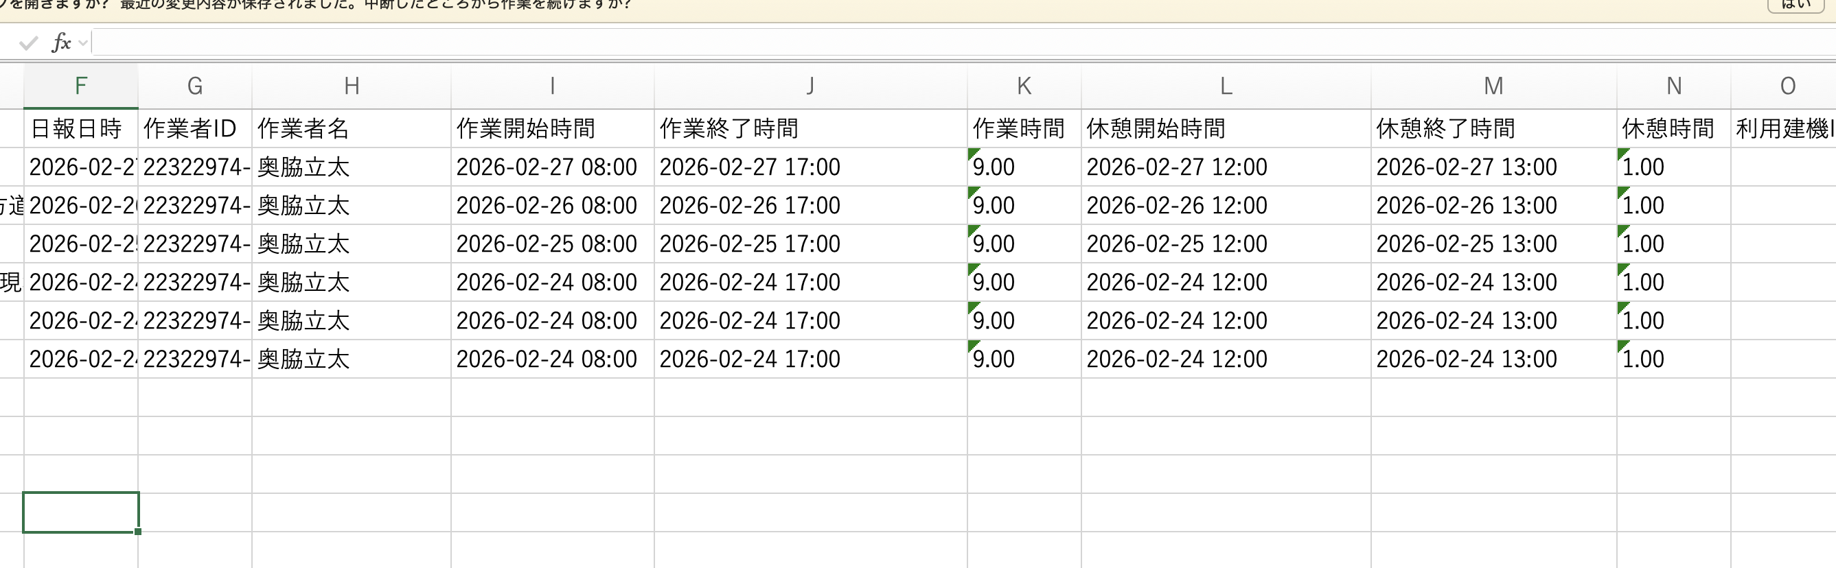
SC Mobile 実績ダウンロード機能
SC Mobileで入力した日報データをExcel形式でダウンロードできるようになりました。
抽出したい
期間を選択
Whiteboardの機械稼働時間とは連携していません
日報機能は現在ベータ版です
（将来的に有償化される可能性があります）

Slide 8
EOF

